Slide 1
Двойное оплодотворение у цветковых растений

Slide 3
ЦВЕТОК -
Укороченный видоизмененный побег, служащий для семенного размножения

Slide 5
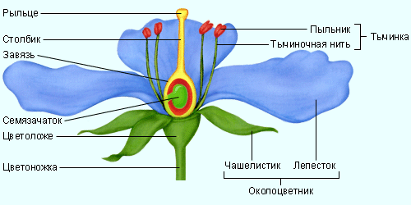

Slide 6
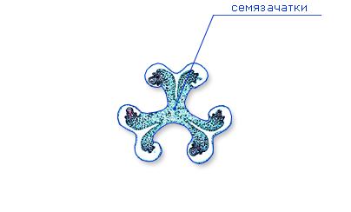

Slide 7
Тычинки и пестики образуются из особых листьев – спорофиллов
Микроспорофиллы – специализированные спороносные листья, на которых образуются микроспорангии. Представлены тычинками, совокупность которых образует андроцей («дом для мужчин»)

Slide 8
Мегаспорофиллы, видоизмененные листья, несущие мегаспорангии.
Совокупность пестиков называется геницеем («дом для женщин»)

Slide 9
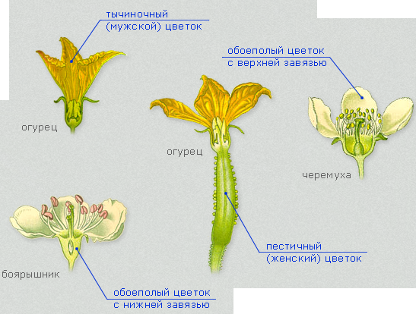

Slide 10
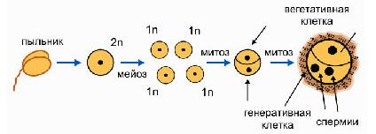
Формирование спермиев
В пыльниках тычинки содержится много диплоидных клеток, каждая из которых делится путем мейоза. В результате из каждой диплоидной клетки образуется 4 гаплоидные клетки (микроспоры), превращающиеся в пыльцевое зерно. Гаплоидное ядро каждого пыльцевого зерна делится путем митоза и образуется 2 гаплоидные клетки: вегетативная и генеративная. Генеративная еще раз делится путем митоза и образуются 2 спермия. Они неподвижны, поэтому движутся с пыльцевой трубкой.
Зрелый мужской гаметофит - пыльцевое зерно

Slide 11
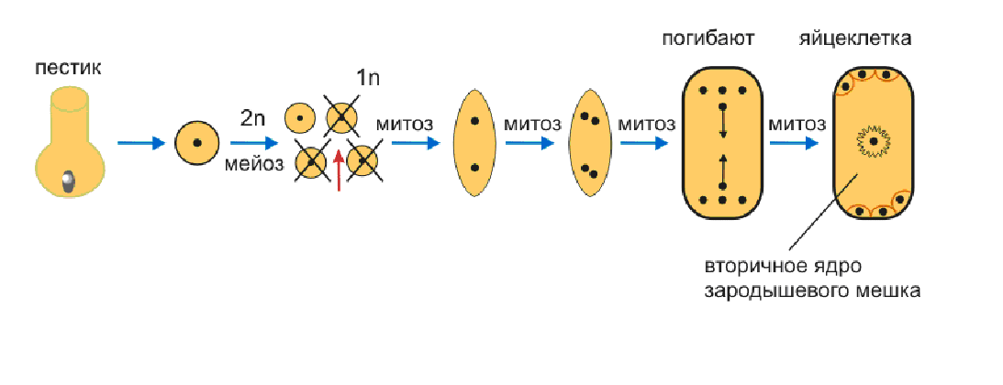
Формирование яйцеклетки у покрытосеменных растений
В семязачатке диплоидная клетка (2n)претерпевает мейоз, и образуется 4 споры(n), 3 из которых погибают.
Ядро мегаспоры претерпевает три митотических деления, образуется восьмиядерная клетка. 2 ядра в центре сливаются – образуется центральная клетка (2n) - вторичное ядро, яйцеклетка с клетками спутницами (синергиды) и 3 антиподы. Формируется
зрелый женский гаметофит- зародышевый мешок

Slide 12
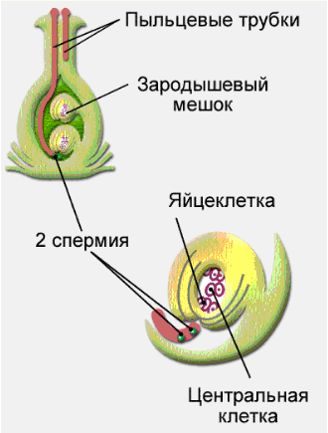
Механизм двойного оплодотворения
1 спермий + яйцеклетка = зигота зародыш
2 спермий + диплоидная клетка = триплоидная
клетка эндосперм(запасающая ткань)
Стенки семязачатка – семенная кожура
Стенки завязи - околоплодник
зародыш
ПЛОД
Необходимые условия для процесса оплодотворения:
-Одновременное созревание половых клеток.
-Своевременная доставка гамет к гаметам.
-Биологическая совместимость двух половых клеток в оплодотворении

Slide 13
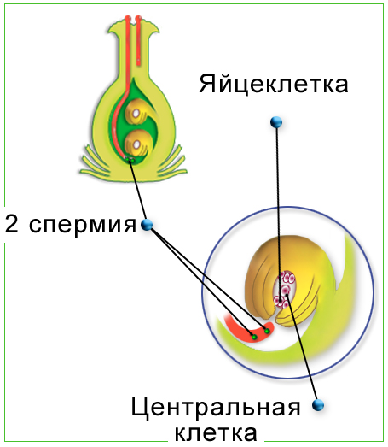

Slide 14
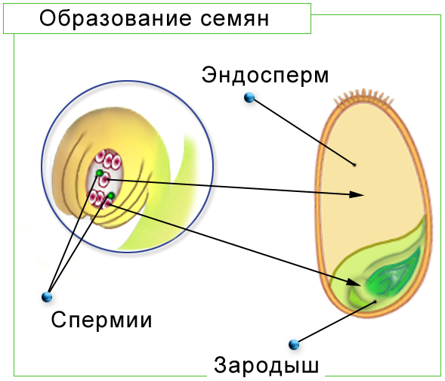

Slide 15
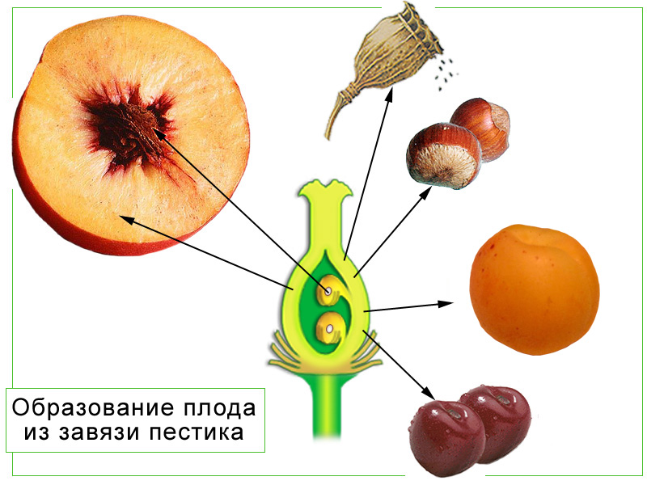

Slide 16
С.Г. Навашин
1898 году открыл механизм двойного оплодотворения

